Slide 1
TUGAS
TEKNOLOGI INFORMASI DAN KOMUNIKASI
ASPEK HARDWARE APLIKASI SIKOLA
KELOMPOK:
RISNAWATI E022211013 (KETUA KELOMPOK)
ABD. HALIM SARRO E022211009
ARIANA HAERANTI SYAM E022211031
AHMAD MAJDY GUNTUR E022211038
DIAN INDRIANI E022211015
EVA WAHYUNINGSIH E022211029
GABBY GABRIELLA E022211040
IAN BONITA E022211030
MUAWWANAH E022211042
NURHALIMAH MANDUNG E022211034
WIRDA TRI HASFI E022211028

Slide 2
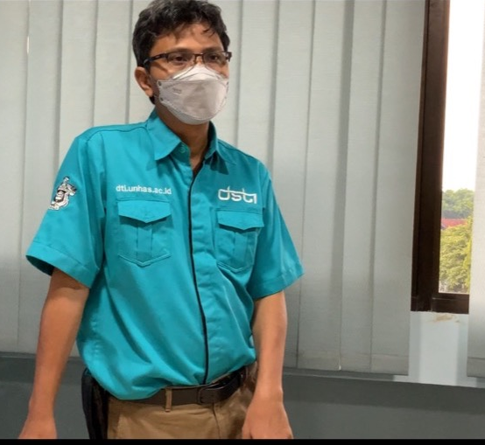
Tanggal Lahir : 22 September 1973
Pendidikan :
S1 Electrical Engineering, Universitas Hasanuddin
S2 Computer Engineering, University of Newcastle
S3 Informatics, Nara Institute of Science and Technology
Bidang keahlian:
Computer Network and Web Programming
Dr. Eng. Muh. Niswar, ST., MT
Associate Professor, Director of Information Technology

Slide 3
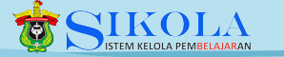
SIKOLA adalah sebuah Sistem Kelola Pembelajaran (SIKOLA) Universitas Hasanuddin yang disiapkan untuk mendukung dan memperlancar proses pembelajaran. SIKOLA adalah pengembangan dari Learning Management System (LMS) Unhas sebelumnya.
Learning Management Sistem (LMS)
Berdasarkaan Peraturan Menteri Riset, Teknologi dan Pendidikan Nomor 44 Tahun 2012 tentang sistem pembelajaran nasional, menyatakan bahwa pembelajaran harus terstruktur dan mandiri. Hal ini telah tercapai dalam sistem LMS tersebut. Karena dianggap sangat membantu dalam sistem pembelajaran, akhirnya pada tahun 2009, LMS diberlakukan secara luas di tingkat Universitas.
E-Learning

Slide 4
ASPEK HARDWARE
SYSTEM COMPUTER
yang menyediakan jenis layanan tertentu dalam jaringan computer
SERVER
CLOUD PLATFORM
UNHAS
e-journal & SIKOLA
AWS (Amazon Web Services)

Slide 5
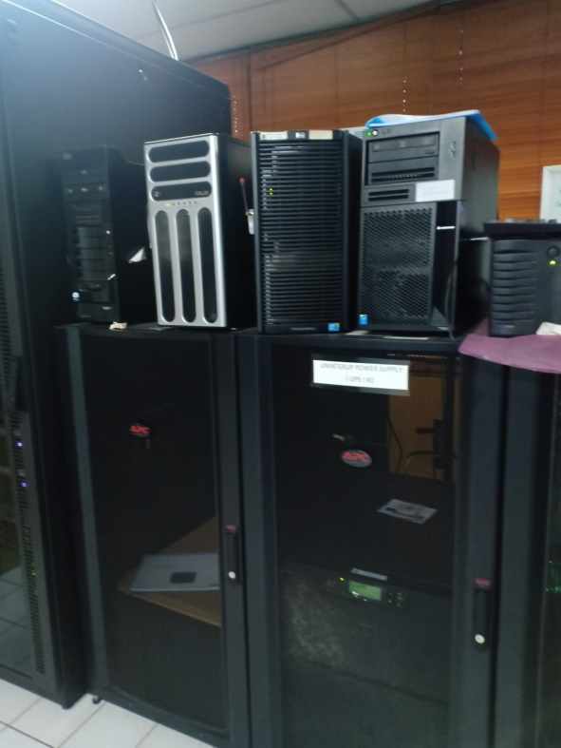
Alasaan Penggunaan Server Cloud sebagai server utama
Server lokal Unhas tidak mampu menampung 20.000 user
Menyewa cloud server dianggap lebih ekonomis dibanding membeli server yang biayanya mencapai 60-300 juta rupiah, serta biaya tambahan yaitu biaya perawatan dan jasa engineer.
Layanan perlindungan keamanan sistem dari gangguan luar seperti peretas
Minim perawatan
Kapasitas servernya dapat diatur, jika terjadi peningkatan traffic access, user dapat meningkatkan kapasitas RAM yang dipakai SIKOLA sesuai kebutuhan.
Kapasitas RAM pada SIKOLA normalnya 8 GB sesuai kebutuhan dan dapat ditingkatkan sesuai kebutuhan.
Menggunakan EC2 8 core, namun jika lalu lintas jaringannya sangat sibuk maka pihak kampus meningkatkan layanan jaringan hingga tingkat 16 core. SIKOLA memiliki 1 EC2 dan 1 RDS (mesin data base)
Menggunakan storage sebesar 1,1 TB.

Slide 6
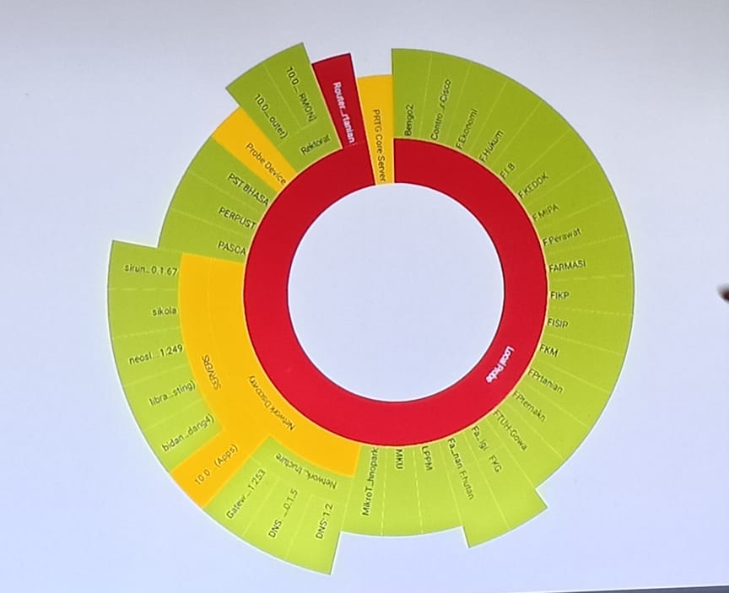
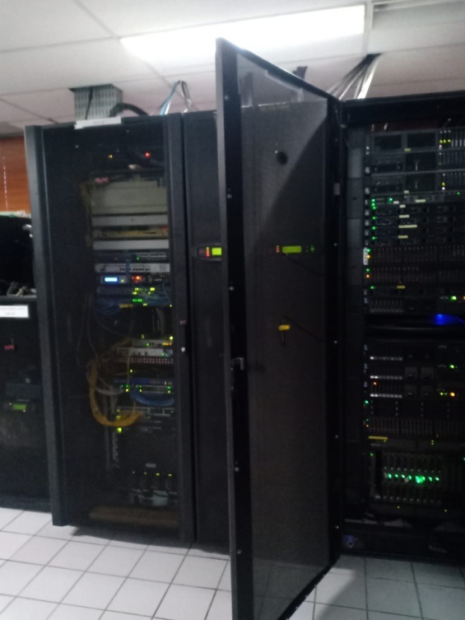
Penggunaan server lokal merupakan bentuk upaya mitigasi apabila terjadi kendala pada server utama (cloud server). Unhas memiliki data center yang didalamnya terdapat mirror server sebagai bentuk pencadangan data. Data center Unhas dilengkapi dengan fasilitas-fasilitas sebagai berikut:
Terdapat 20 server yang masing-masing berdaya 600 watt
Power Supply yaitu perangkat elektronik sebagai sumber pasokan daya listrik yang menghidupkan seluruh perangkat keras di ruangan data center serta genset dan baterai dengan kapasitas 20.000 KVA untuk mengantisipasi padamnya aliran listrik. Hal ini untuk mengantisipasi kegagalan sumberdaya akibat aktivitas server lokal yang berjalan selama 24 jam dalam sehari.
Terdapat 2 buah AC untuk menjaga kestabilan suhu ruangan, dimana suhu tidak boleh lebih dari 25°C.
Sensor suhu yang mendeteksi situasi overheat dan akan mengeluarkan bunyi peringatan jika suhu ruangan mencapai 25°C.
Perangkat Kabel jaringan yang menjadi penghubung antar item berupa Kabel UTP, fiber optic dengan kecepatan 10Gb/ second
Router yaitu alat yang digunakan untuk memilah data secara cermat sesuai dengan kebutuhan dan menjadi penghubung antar perangkat satu dengan perangkat lainnya dalam jaringan internet. Contohnya router Juniper/Cisco 24 port.
Keybord dan monitor berukuran besar untuk memantau kinerja dan kondisi server.
Salah satu contoh monitoring yang dilakukan DIST untuk melihat kinerja server

Slide 7
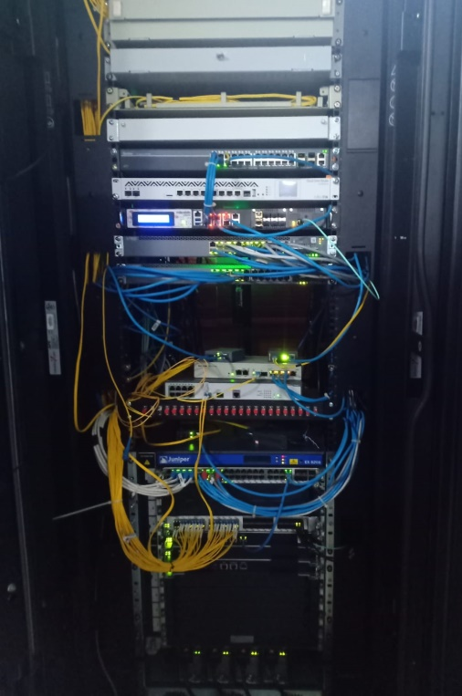
PERAWATAN ALAT-ALAT PENUNJANG LOCAL SERVER PADA DATA CENTER:
Pembersihan dengan vacuum cleaner
Menjaga stabilitas suhu tidak lebih dari 25 derajat celcius selama 24 jam setiap hari
Pembersihan komponen elektronik untuk membersihkan karat, dilakukan setahun sekali

Slide 8
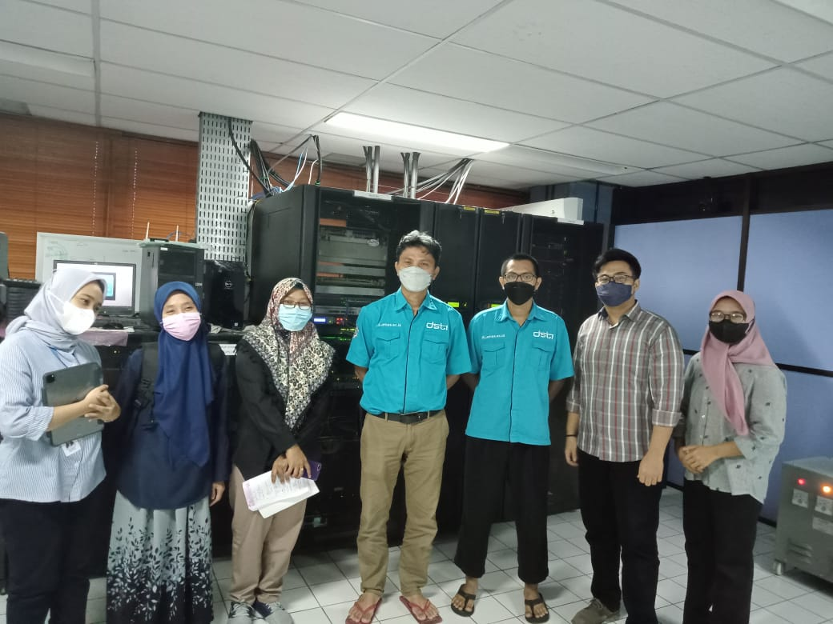
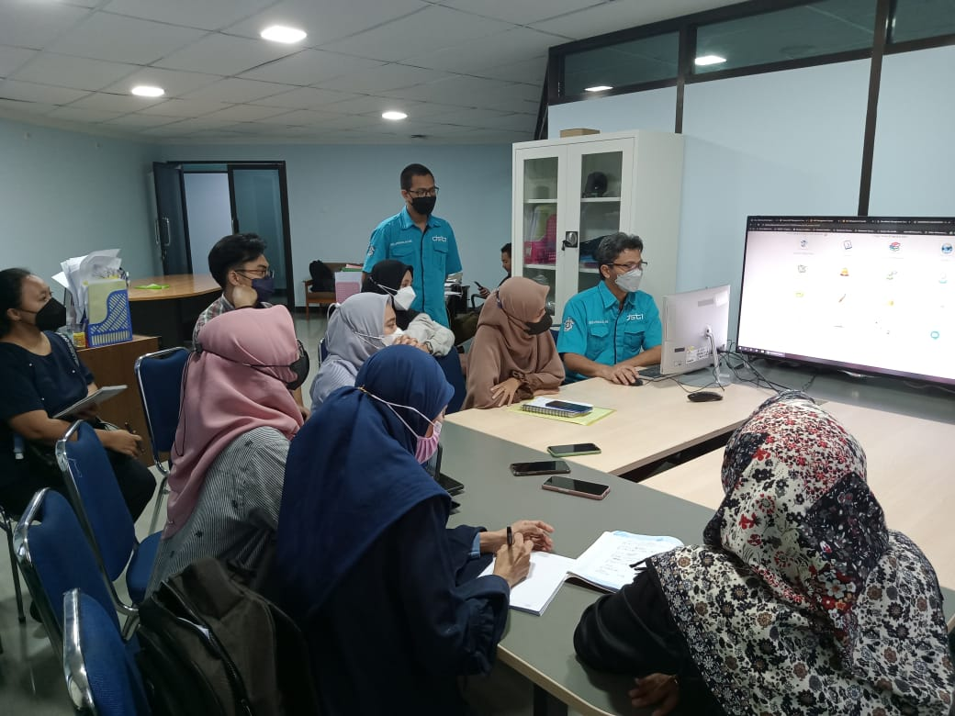
THANK YOU

